Slide 1
Réunion plénière
19/06/2024
Reihan Mazouz

Slide 2
Administratif
Acceptation de l’article de conférence pour RadarConf2024
Comité de suivi de thèse à organiser avant le 1er septembre
Oratoire Intelligence Artificiel sur mon sujet de thèse le jeudi 27/06 avec un comitté d’experts IA/Traitement du signal de l’ONERA (potentiellement SONDRA/DTIS/ENSTA)

Slide 3
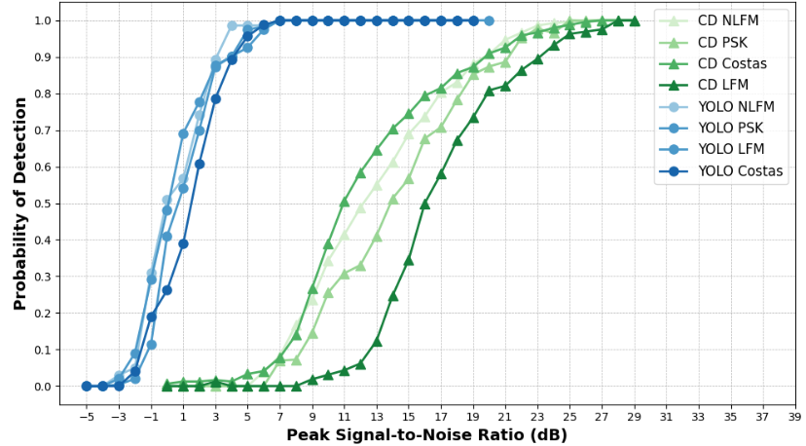
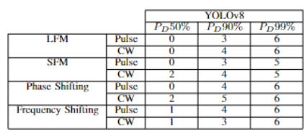
Récapitulatif des travaux de thèses
Implémenter une méthode DL et GLRT pour la détection de formes d’ondes LPI et comparaison

Slide 4
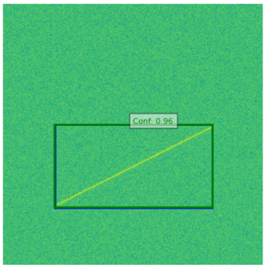
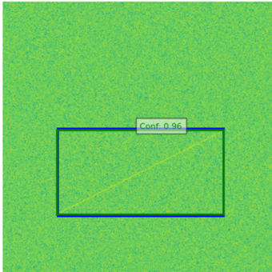
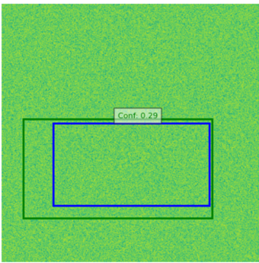
Récapitulatif des travaux de thèses
Exemples de détection avec Yolov8, à 20 dB, 10 dB et 0 dB de PSNR

Slide 5
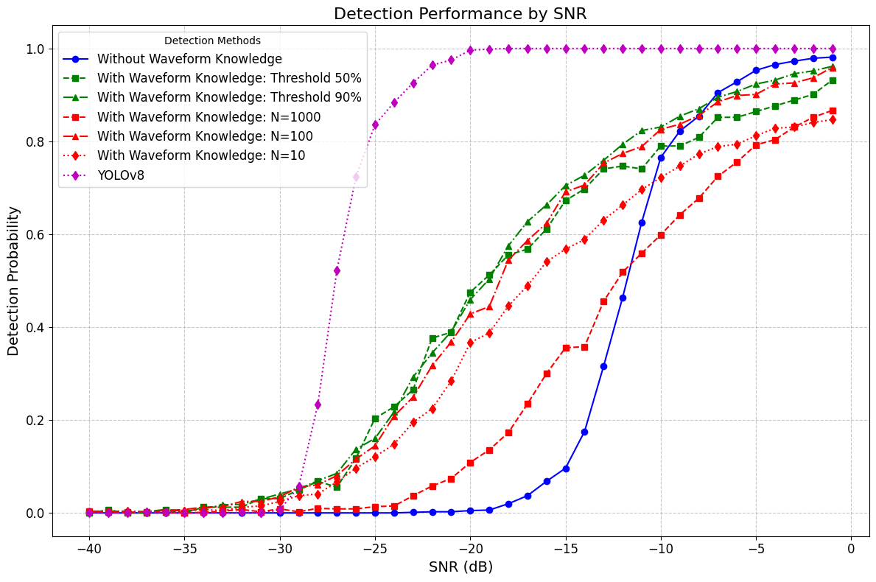
Résultats de détection

Slide 6
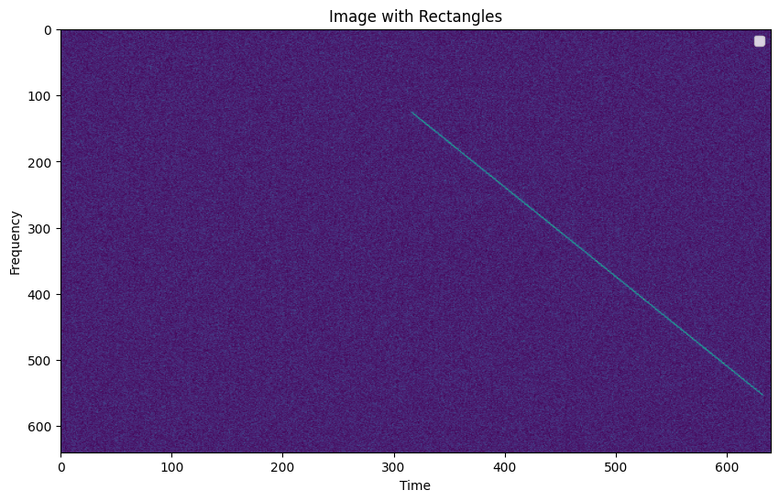
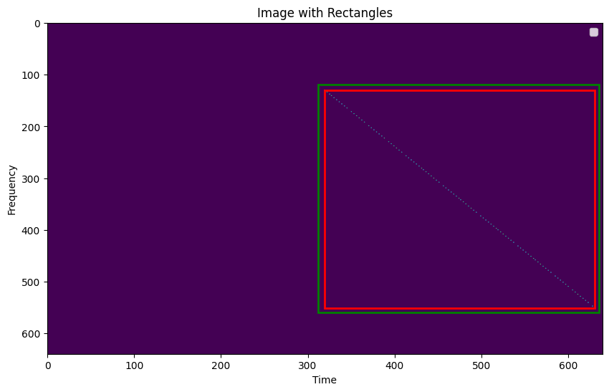
Exemple de non détection
100 Points utilisés pour la détection avec la vraie boîte englobante du signal
Spectre réel d’un signal à -10dB

Slide 7
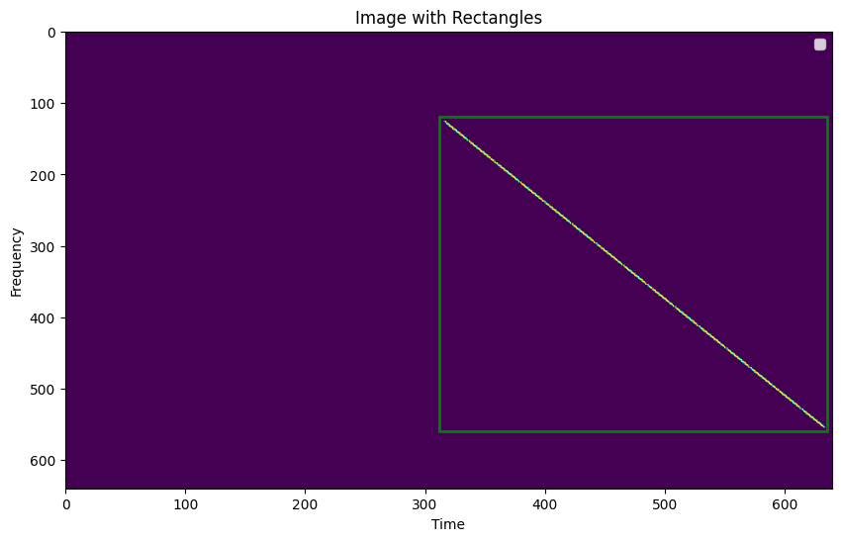
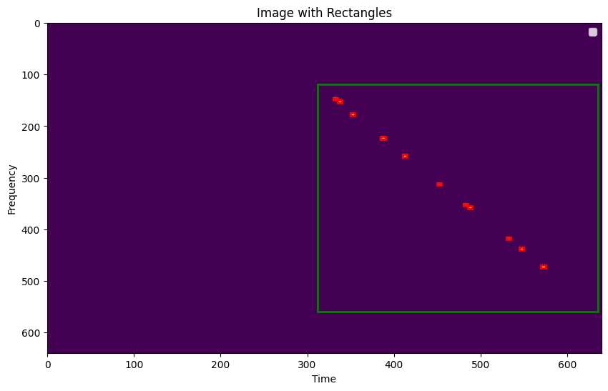
Exemple de non détection
1000 Points utilisés pour la détection avec la vraie boîte englobante du signal
En jaune, les grilles (5*5) qui excèdent le seuil

Slide 8
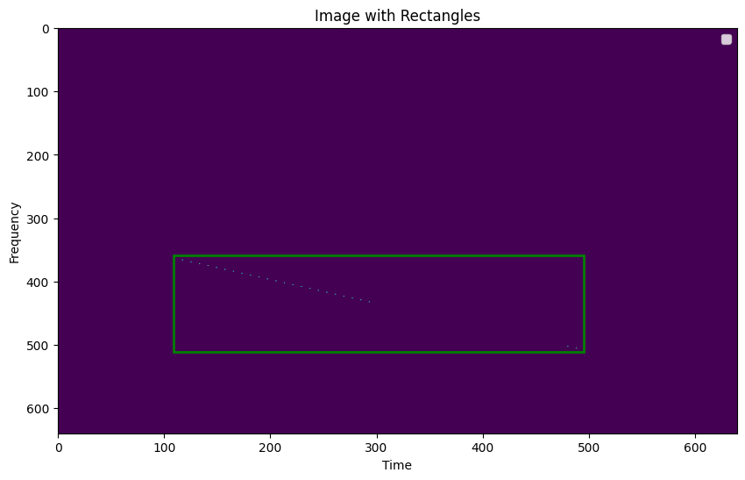
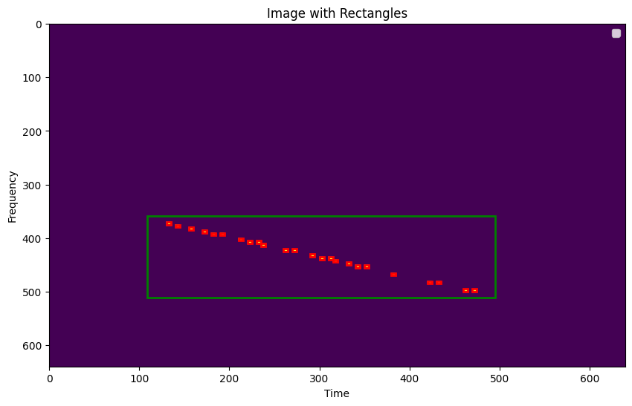
Exemple de non détection
25 Points utilisés pour la détection avec la vraie boîte englobante du signal
En jaune, les grilles (5*5) qui excèdent le seuil

Slide 9
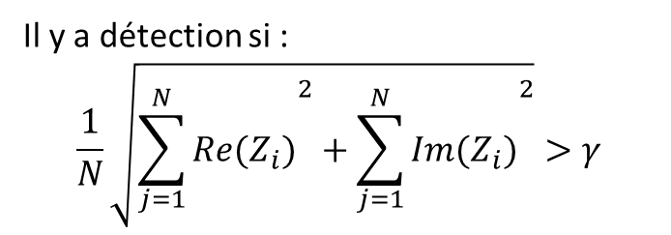
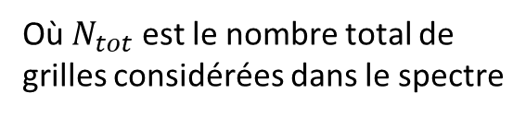
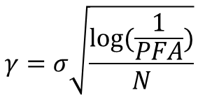


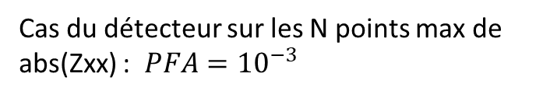
Rappel de la formule de calcul du seuil
Rappel du détecteur GLRT à N points
Cas du détecteur sur les N points max de abs(Zxx) : $PFA={10}^{−3}$
Le seuil est défini par:
$$γ=σ\sqrt{\frac{log⁡(\frac{1}{PFA})}{N}}$$
Cas du détecteur par grille :
$$PFA_{tot}=1 −{\left(1−PFA\right)}^{N_{tot}}$$
Il y a détection si :
$$\frac{1}{N}\sqrt{{\sum_{j=1}^{N}{Re(Z_{i})}}^{2}+{\sum_{j=1}^{N}{Im(Z_{i})}}^{2}}>γ$$
$$PFA={1−\left(1−PFA_{tot}\right)}^{\frac{1}{N_{tot}}}$$
Où $N_{tot}$ est le nombre total de grilles considérées dans le spectre

Slide 10
Objectifs de caractérisation
Les caractéristiques recherchées (notamment en faible SNR) sont :
  Fréquence porteuse
  Durée d’impulsion
  TOA (Time Of Arrival)
  Largeur de bande
  Classe de forme d’onde

Slide 11
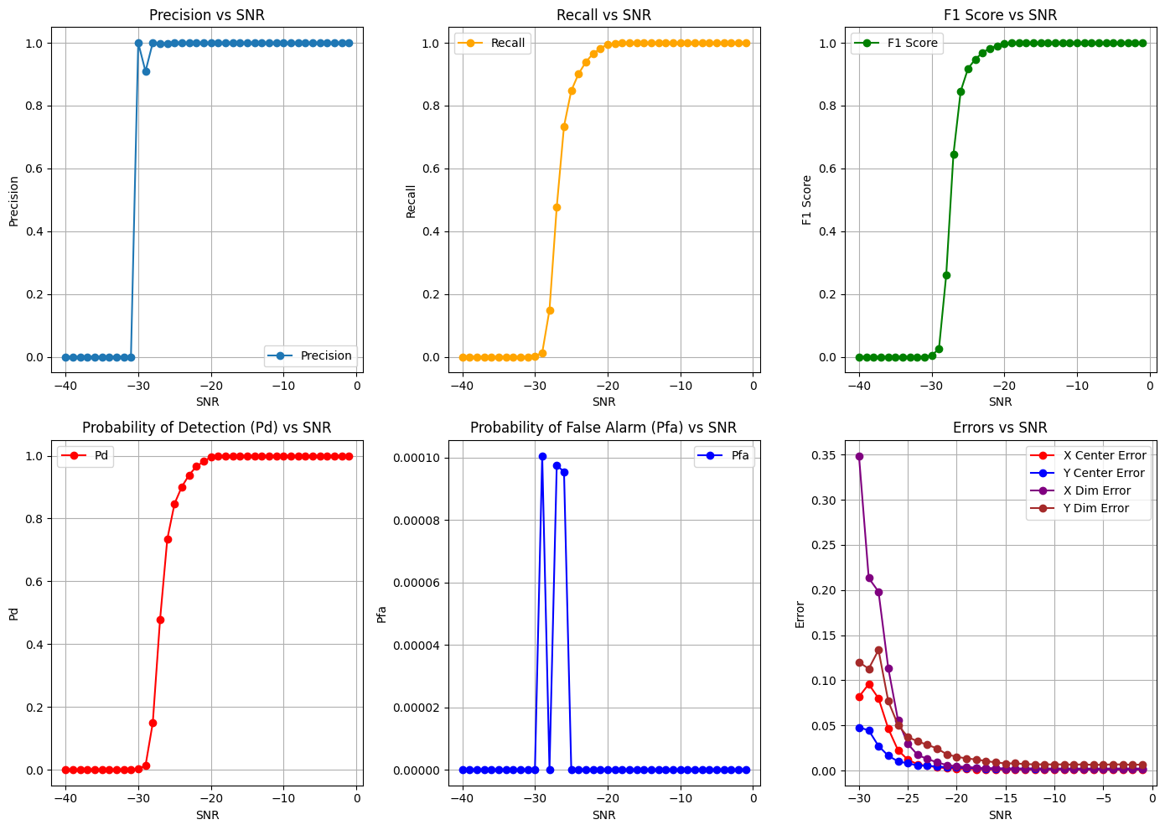
Résultats de caractérisation

Slide 12
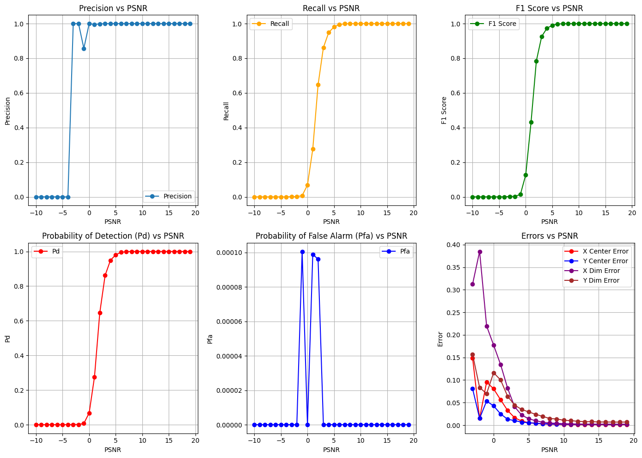
Résultats de caractérisation (PSNR)
Remarques :
Fausse alarme fixée à 1e-3 sur du bruit blanc
100% de recall et de précision en fort SNR
 | 0db | 5db | 20db
xc | 8% | 0,5% | 0,1%
yc | 4,3% | 0,5% | 0,2%
xd | 17,7% | 1,4% | 0,2%
yd | 11,6% | 2,9% | 0,6%

Slide 13
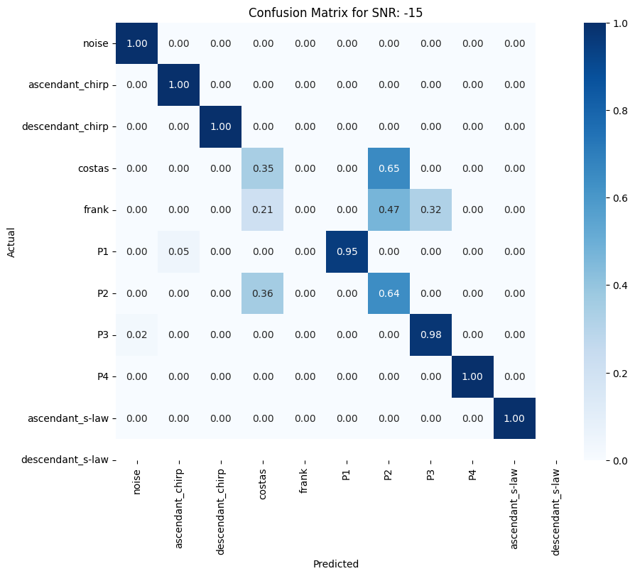
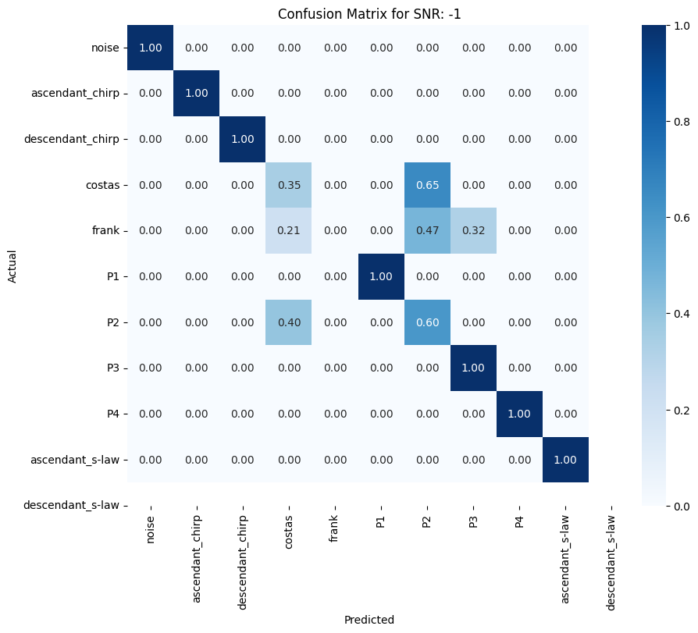
Résultats de classification : fort SNR

Slide 14
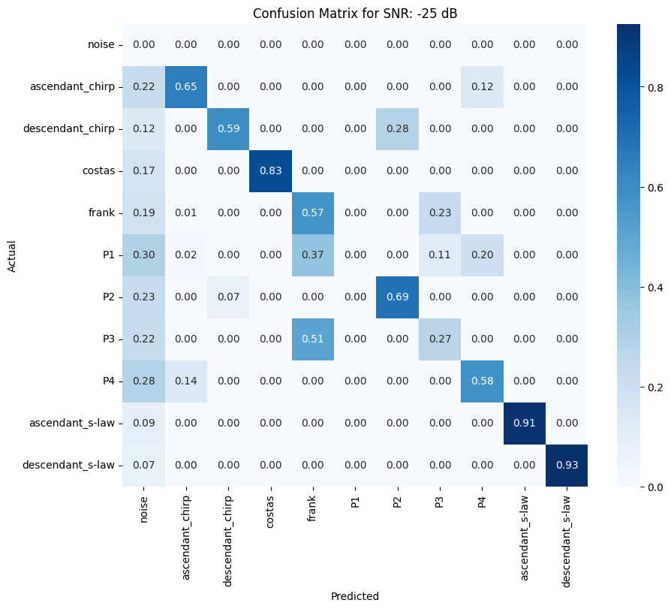
Résultats de classification : faible SNR

Slide 15
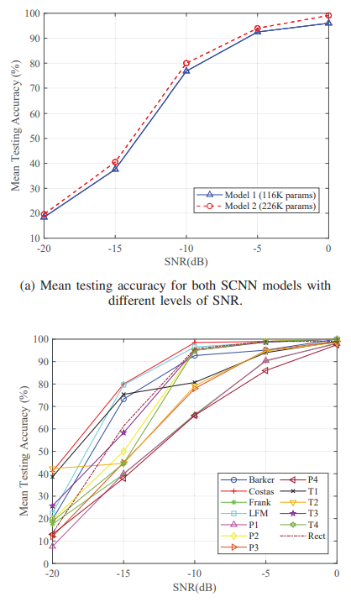
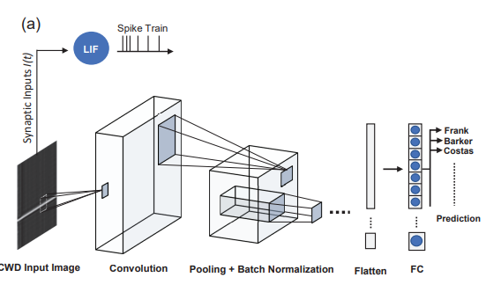
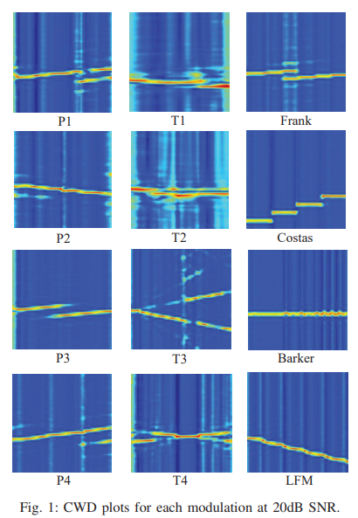
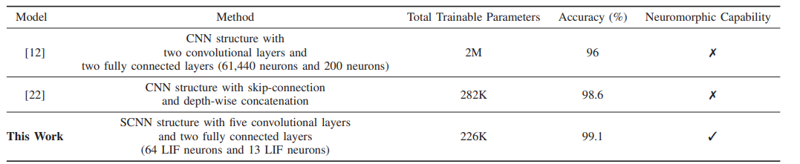
Pistes Deep Learning : Spiking Neural Networks

Slide 16
Autres Pistes Deep Learning
Graph Neural Networks
Yolov10
Modèles de segmentation

Slide 17
Autres Pistes ONERA : Abigael Taylor
Modèles double antennes
Modèle de suivi de chemin / Hidden Markov Chain

Slide 18
MERCI

